Slide 1

La teoría social de Saskia Sassen
Dra. Juana E. Suárez Conejero
Lectura comentada de:
http://www.scielo.cl/scielo.php?script=sci_arttext&pid=S0250-71612008000200008

Slide 2
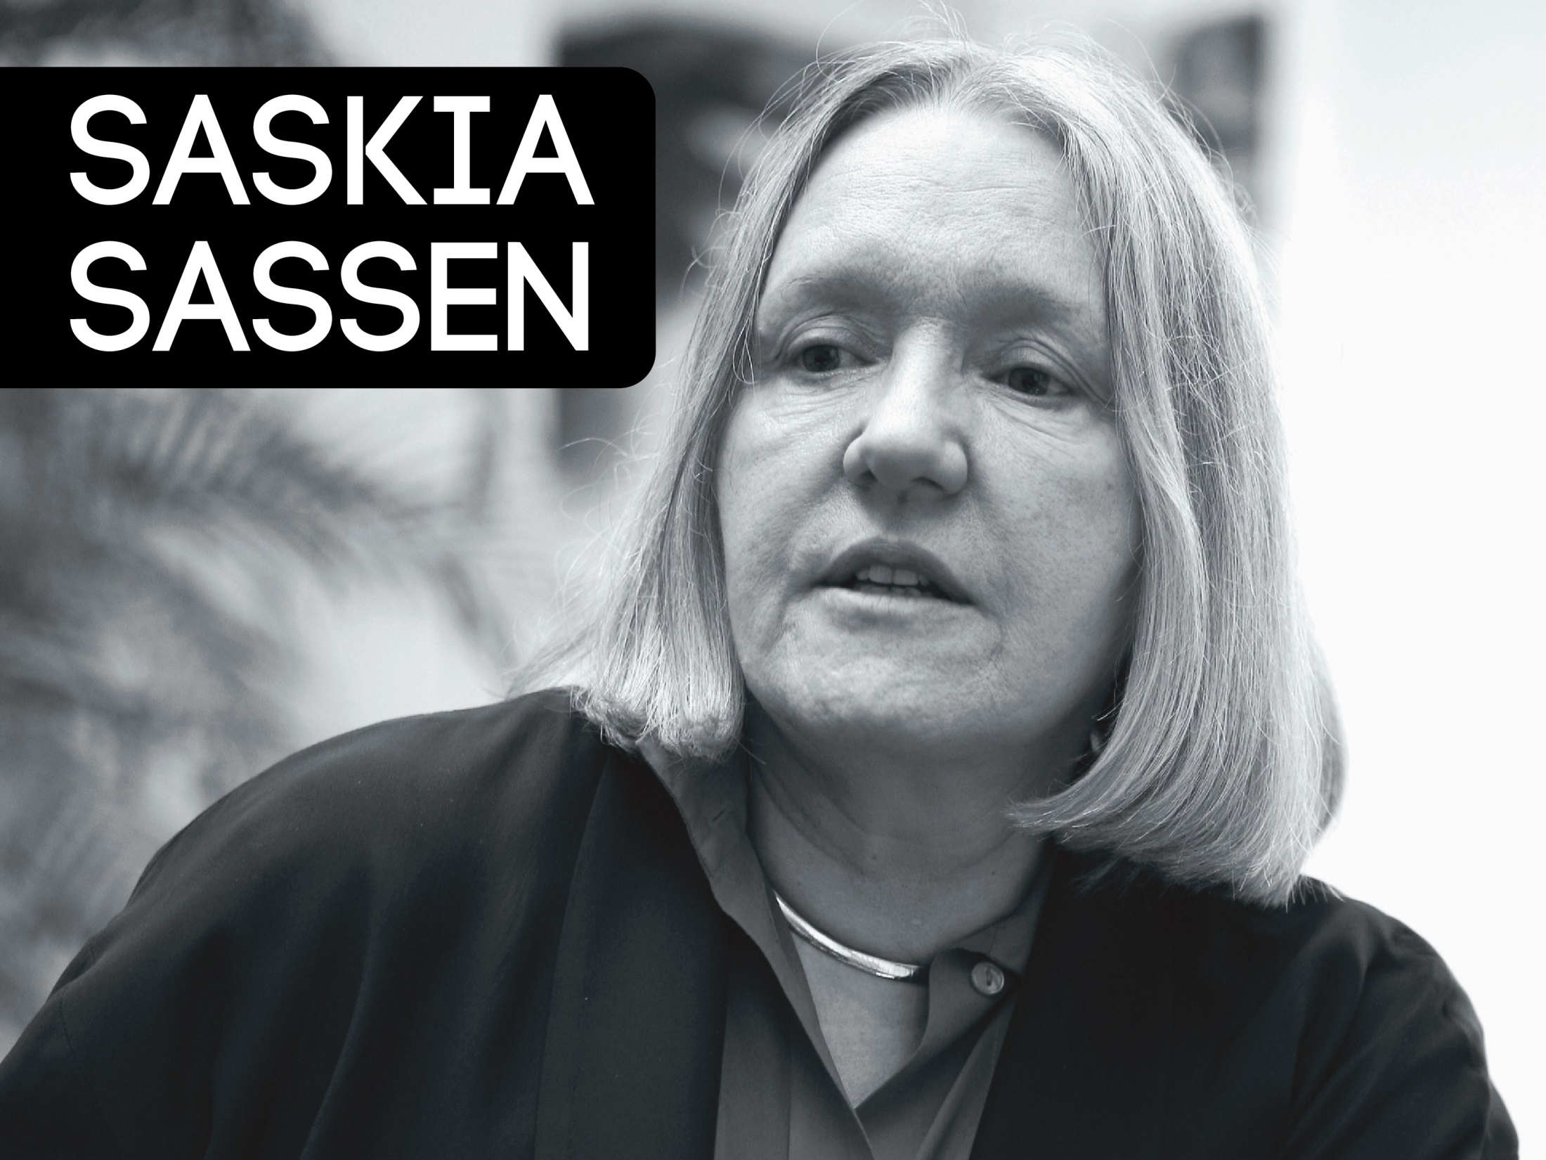

Slide 3
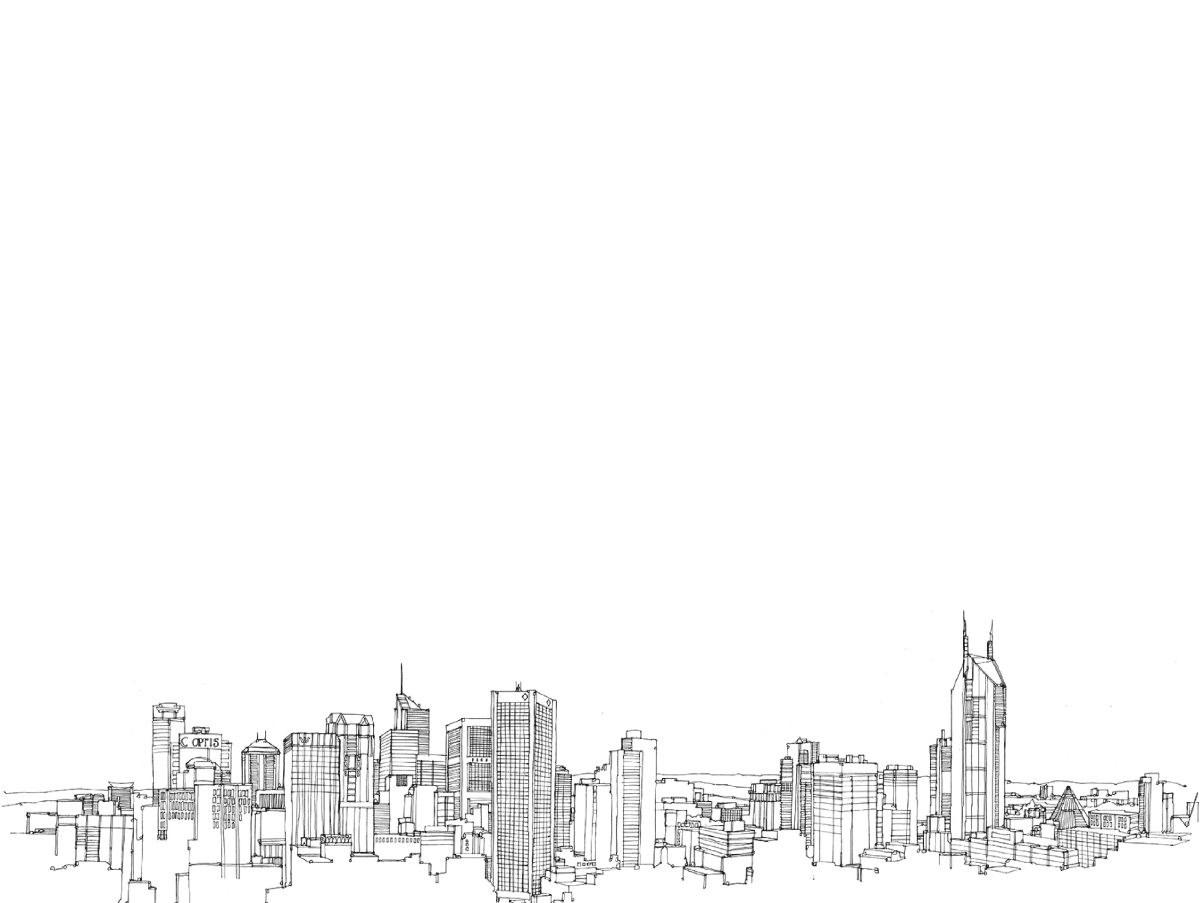
Saskia Sassen
Socióloga, economista y escritora neerlandesa-argentina.
Especialista en las áreas de globalización y de la sociología de las grandes ciudades del mundo.
Profesora de sociología en la Universidad de Columbia y en la Escuela de Economía y Política de Londres.

Slide 4
Saskia Sassen
Premio Príncipe de Asturias de ciencias sociales.
Una de los pensamientos actuales más importantes sobre la globalización.
Su análisis sociológico se hace entre tres dimensiones: en función de las estructuras, de las instituciones y de la acción social.

Slide 5
Saskia Sassen
Su objeto de estudio es la globalización.
Ella elabora una sociología de la globalización
El centro de su análisis se encuentra en:
La pérdida de importancia de la categoría Estado-nación.
La imbricación de escalas locales y globales en la globalización.
Los procesos de desnacionalización crecientes.

Slide 6
Saskia Sassen
Tesis centrales de la sociología de la globalización:
Hay una nueva relación del Estado con la nueva economía y las redes digitales.
Es imprescindible la recuperación de las prácticas sociales en la ciudad global.
Se está asistiendo a la conformación de nuevos fenómenos y movimientos migratorios internacionales.
Se está asistiendo a la formación de nuevas clases globales y a la emergencia de actores locales que son parte de la política global.
Se están consolidando nuevas formaciones sociales globales.

Slide 7
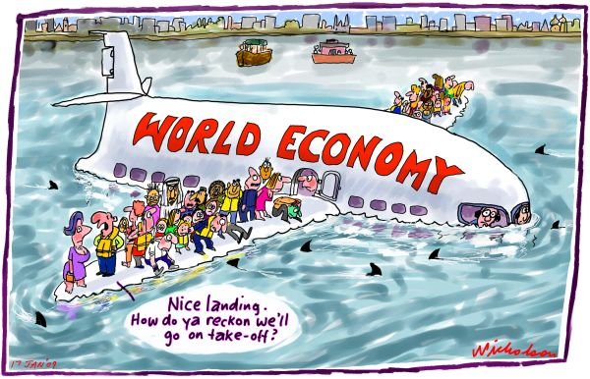
EL CONTEXTO: LA INTERNACIONALIZACIÓN ECONÓMICA Y FINANCIERA

Slide 8
Del contexto se deriva la sociología de la globalización
La globalización política, económica y cultural constituye un desafío (teórico y metodológico) para las ciencias sociales.
Lo global trasciende al Estado-nación, por lo que cuestiona de forma directa algunos supuestos clave de las ciencias sociales:
la consideración del Estado-nación como contenedor de los procesos sociales.
la correspondencia entre el territorio nacional y lo nacional como característica.

Slide 9
La sociología de la globalización de Saskia Sassen
Eje central de la sociología de la globalización: lo global reside, en cierta medida, en lo nacional.
Hay una dialéctica entre lo local y lo global.
Es decir, si un proceso o institución se encuentran dentro de un Estado – nación, eso no significa que sean un proceso o una institución de la nación.
Pueden ser una localización de lo global en la nación, o una entidad de la nación que está en proceso de desnacionalización.

Slide 10
La sociología de la globalización de Saskia Sassen
Globalización: formación de procesos e instituciones globales, dentro de los territorios nacionales, conectados a través de redes o entidades transfronterizas.
Esta definición de globalización permite comprender el por qué los procesos globales logran desestabilizar las jerarquías centradas en el Estado-nación.

Slide 11
La sociología de la globalización de Saskia Sassen
Todo lo anterior ha traído como consecuencia una reformulación de los lugares estratégicos que articulan el nuevo sistema.
Con el debilitamiento o desarticulación parcial de lo nacional, se dan las condiciones necesarias para que se creen otras escalas y espacios de relaciones sociales.
Por ejemplo: la escala subnacional: ciudades y regiones, y la escala supranacional: mercados globales.

Slide 12
El Estado y la economía global
No se alteran las fronteras geográficas de los Estados - nación, pero sí cambia el significado de la autoridad exclusiva del Estado sobre su territorio.
Hay un cambio de rol del Estado:
Renuncia a las formas tradicionales de control.
Registra nuevas modalidades de participación que ayudan a potenciar la globalización.

Slide 13
El Estado y la economía global
Para Saskia Sassen las ciencias sociales contemporáneas tienen 3 posturas sobre el Estado y la globalización:
La globalización victimiza al Estado y disminuye su importancia.
Es poco lo que ha cambiado y en última instancia los Estados siguen haciendo lo que siempre han hecho.
El Estado se adapta e incluso puede verse transformado por la globalización, con lo que asegura su rol en el proceso.
Todas estas posiciones comparten el supuesto de que lo nacional y lo global se excluyen mutuamente.

Slide 14
El Estado y la economía global
Para Saskia Sassen esto no es así: la inserción en lo global requiere de una eliminación sólo parcial de lo nacional. Es decir, la eliminación de lo nacional, la eliminación del Estado, no es total.
Por lo tanto, la globalización necesita la participación del Estado, incluso cuando éste renuncie a su papel regulador de la economía.

Slide 15
El Estado y la economía global
Para Saskia Sassen la autonomía del Estado se ha evaporado, pero ello no quiere decir que el Estado se esté evaporando.
El Estado sigue siendo un espacio estratégico para la globalización, porque:
en él está la capacidad de cumplir determinados objetivos específicos, gracias a la centralización del poder coercitivo.
ofrece un espacio para articular las estrategias de acción colectiva.

Slide 16
El Estado y la economía global
"En síntesis, el espacio … del mercado global de capitales se intersecta al menos de dos maneras específicas con el ámbito de la autoridad estatal y con el derecho. Por un lado, la intersección se da mediante la introducción en las políticas de Estado nacionales, de un nuevo tipo de normas que reflejan la lógica operativa del mercado global de capitales. Por otro lado, una segunda intersección se da mediante la inserción parcial de los mercados financieros en los centros financieros concretos, lo que devuelve al mercado global de capitales, al menos en parte, al ámbito de los gobiernos nacionales.”
EN CONCLUSIÓN:
Lo nacional y lo global están íntimamente mezclados en procesos complejos de articulación de la globalización.
El Estado no desaparece, si bien pierde su autonomía, es un actor importante en el proceso de globalización.

Slide 17
La ciudad global
La ciudad global es el lugar de las prácticas de producción de la globalización, concepto básico para comprender la articulación entre lo local y lo global.
La ciudad global, como concepto, permite comprender el nuevo lugar donde se producen los procesos de trabajo, y devela la hipermovilidad del capital y el poder de las empresas multinacionales.
El concepto de ciudad global contiene en sí mismo la gran variedad de culturas de trabajo y a los sectores poderosos y desfavorecidos que forman parte de la economía global.

Slide 18
La ciudad global
Este concepto devela las nuevas formas de desigualdad derivadas de la globalización económica.
Para Saskia Sassen el concepto de ciudad global "Permite preguntarse si a partir de la década de los 80, fenómenos tales como el poder, la movilidad del capital, la desigualdad, el desamparo, la clase profesional, las pandillas o la política, adquieren nuevas modalidades, aunque sólo sea en algunos de sus componentes, que permiten distinguirlos de modo suficiente de los fenómenos anteriores y, como consecuencia, especificarlos como nuevos, aun cuando en términos generales esto sea difícil de establecer”.

Slide 19
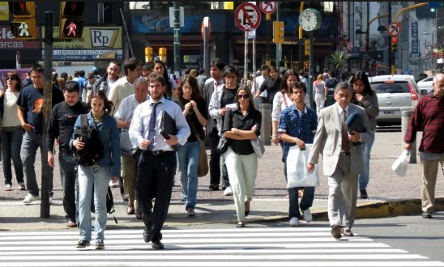
Ciudad Global

Slide 20
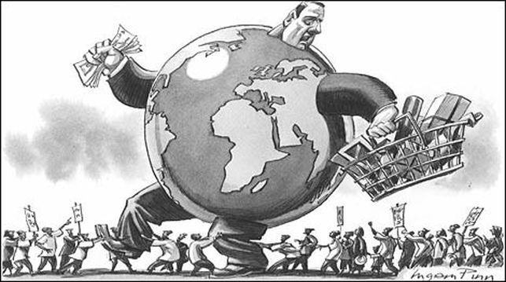
Ciudad Global Estrategia de múltiples localizaciones

Slide 21
La dispersión de la producción industrial es paralela a la concentración de los servicios y a la centralización del poder en las ciudades globales.
La dispersión de las actividades y la centralización de las funciones ha hecho surgir “ciudades globales” como Tokyo, New York y Londres.

Slide 22

Ciudad global
La expansión de empleos de bajos salarios, su inclusión en dinámicas de transición demográfica, y su consecuente invisibilidad.
EXPLUSIÓN SOCIAL

Slide 23

Las TIC y la globalización económica han producido una nueva espacialidad urbana que depende de redes desterritorializadas y transfronterizas y de localizaciones territoriales con concentraciones masivas de recursos.

Slide 24

EFECTOS DE LAS TIC’S Y DE LAS REDES DIGITALES EN LA ORGANIZACIÓN ESPACIAL DE LA ACTIVIDAD ECONÓMICA

Slide 25
Las TIC’s facilitan la dispersión geográfica de las actividades económicas manteniendo la integración sistémica, también tienen como efecto fortalecer la importancia de la coordinación central y de las funciones de control de empresas y mercados.
Las redes digitales contribuyen también a la producción de contrageografías de la globalización.
1
2

Slide 26
LAS CONSECUENCIAS
DEUDA EXTERNA

Slide 27

Los efectos perjudiciales de la deuda se reflejan en los programas estatales para las mujeres y los niños, especialmente en las áreas de salud y educación.

Slide 28
Intereses de la deuda externa
Formación de
contrageografías de la supervivencia
Producción de nuevas ganancias y estrategias de financiación por parte los gobiernos

Slide 29
Deuda externa Nueva economía transnacional
Nueva Clase Servil
Sectores menos favorecidos

Slide 30
LAS CONSECUENCIAS
DESEMPLEO Y PRECARIZACIÓN

Slide 31

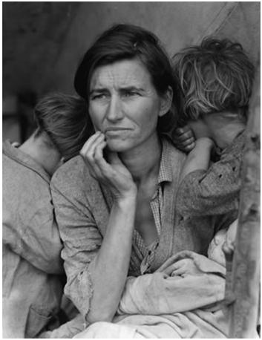
Desempleo
En los sectores tradicionales
Presión sobre las mujeres
Búsqueda de modos de supervivencia doméstica
Desempleo masculino
Desempleo femenino

Slide 32
LAS CONSECUENCIAS
FEMINIZACIÓN DE LA SUPERVIVENCIA

Slide 33

Deuda Recortes de programas estatales dirigidos a mujeres y niños. Los hogares deben enfrentar los costos que conlleva el desempleo masculino.

Slide 34
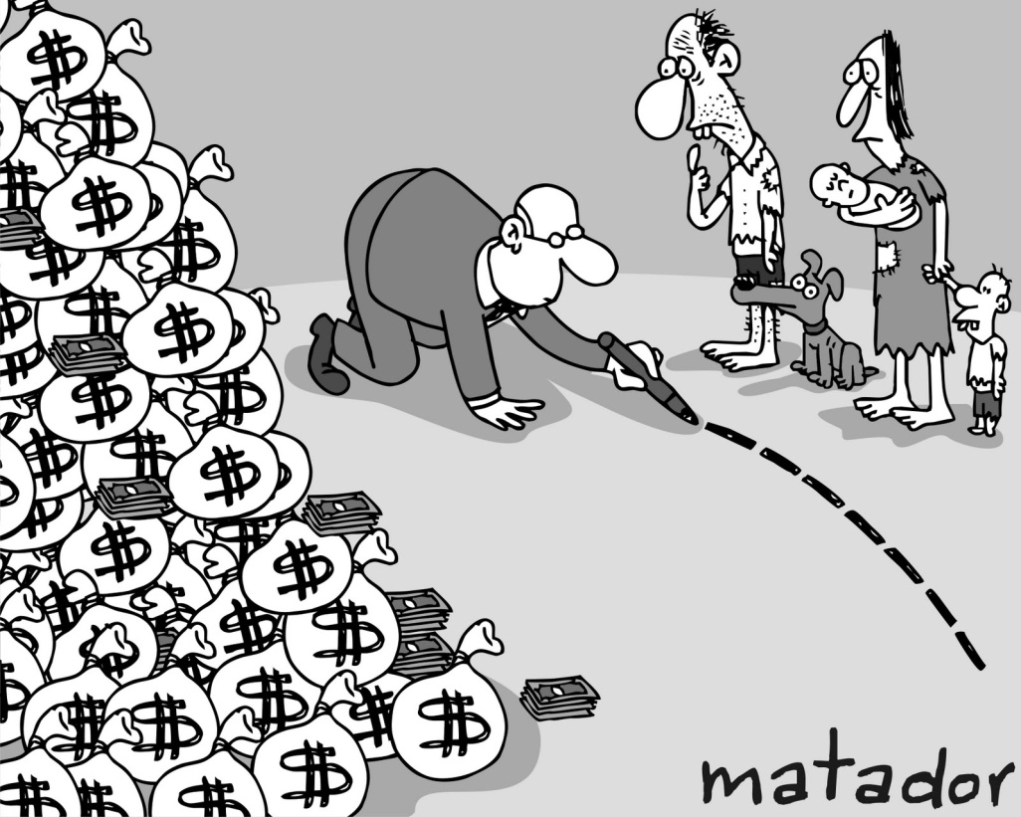
Indicadores de la feminización de la supervivencia
-La disminución de oportunidades con respecto al empleo masculino.
-La caída de ingresos de las mujeres en muchos países

Slide 35

La importancia y la adopción que han venido adquiriendo los sistemas de producción de las grandes empresas multinacionales que dejan a un lado las formas más tradicionales de producción de las empresas nacionales.

Slide 36


Se está empezando a observar una feminización de la supervivencia de los hogares, pero también en relación al tráfico ilícito de seres humanos.

Slide 37
LAS CONSECUENCIAS
MOVIMIENTOS MIGRATORIOS

Slide 38
Los movimientos migratorios internacionales
En la globalización, y específicamente en la ciudad global, adquiere importancia el estudio de lo global en lo nacional y viceversa.
Un ejemplo de ello son los movimientos migratorios internacionales, pues constituyen una forma de articulación que supera al Estado-nación.

Slide 39
Los movimientos migratorios internacionales
Para Saskia Sassen la migración internacional adquiere nuevas dimensiones en el contexto de globalización.
¿Por qué?
Porque genera nuevos imaginarios, a partir de los cuales emigrar aparece como una opción, cuando antes no lo era.
La “exportación organizada de mano de obra” (legal o ilegal) agrega una dinámica de mercado al tema migratorio.
La articulación de los movimientos migratorios internacionales con las condiciones fundamentales de la globalización revelan la intersección de sistemas formales y de prácticas concretas.
La migración es una forma de microestructura de lo global.

Slide 40
LAS CONSECUENCIAS
CIRCUITOS TRANSFRONTERIZOS

Slide 41
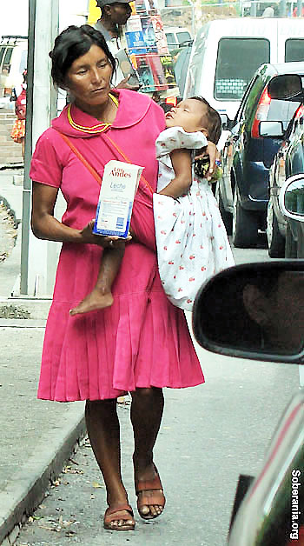
La última década ha mostrado una presencia creciente de las mujeres en una gran variedad de circuitos transfronterizos.

Slide 42


Estos circuitos son muy diversos pero son rentables y generan beneficios
a costa de quienes están en condiciones desventajosas.

Slide 43

Migración laboral Tráfico de personas Prostitución
Formas de
supervivencia femenina

Slide 44

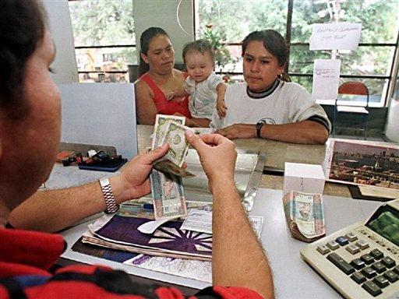
Circuitos legales / ilegales
Industria del sexo
Remesas de inmigrantes
La economía sumergida o informal, e incluso la ilegal, no son una desviación o anomalía del sistema, sino elementos estructurales del mismo.

Slide 45

Circuitos de supervivencia
Tráfico de mujeres
Entre los circuitos globales más importantes están: el tráfico de mujeres para la prostitución así como para el trabajo regular; las «exportaciones» organizadas de mujeres como cuidadoras, enfermeras y asistentes del servicio doméstico; las remesas enviadas a sus países de origen
por una creciente fuerza de trabajo femenina que decide emigrar.

Slide 46
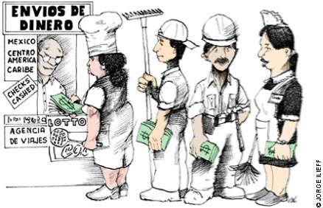
Circuitos de supervivencia
Remesas de inmigrantes
Los inmigrantes se incorporan a las estrategias de desarrollo a nivel macro mediante las remesas que envían a sus países de origen.
Estas remesas suponen una fuente importante de reservas en divisa extranjera para los gobiernos de muchos países del mundo.

Slide 47
El crecimiento de la economía global produjo una infraestructura institucional que facilita los desplazamientos a través de las fronteras
Ambiente propicio para los circuitos alternativos.
Las mujeres son cada vez más el vehículo por el que operan todas estas formas de supervivencia, de lucro y de incremento de los ingresos gubernamentales.

Slide 48
Paradoja de los circuitos
La creciente desregulación y precarización de gran parte de los trabajadores asalariados convive y sustenta los empleos regulados, con salarios elevados y mayores derechos.
La deuda externa y los intereses de la deuda son características que promueven la creación de circuitos alternativos globales.

Slide 49
Nuevas clases globales y nuevos actores locales de la política global
Para Saskia Sassen comienzan a distinguirse nuevas clases globales, que emergen como consecuencia de un reposicionamiento transnacional de prácticas sociales ya existentes. Estas son:
Élites transnacionales: su posición está en el medio de lo nacional y lo global. Ya no son necesariamente los propietarios, sino son los que controlan los medios de producción.
Redes transnacionales de funcionarios públicos: Es una clase burocrática global constituida por redes muy poderosas de funcionarios públicos cuyo trabajo se orienta a un proyecto global.
Clase global de los desfavorecidos: aquellos que no pertenecen a una clase transnacional hipermóvil, ni a la nueva élite internacional de la sociedad civil.

Slide 50
Nuevas clases globales y nuevos actores locales de la política global
Estas nuevas clases globales, se encuentran parcialmente dentro de los ámbitos nacionales.
Es importante estudiar su articulación con las estructuras de clase nacionales.
Estas nuevas clases sociales transforman lo global en un elemento endógeno en los ámbitos nacionales.

Slide 51
Nuevas clases globales y nuevos actores locales de la política global
Además de estas nuevas clases globales, la globalización y las TIC han posibilitado el ingreso de una variedad de actores políticos locales en ámbitos internacionales.
Tanto las clases globales como los nuevos actores políticos locales constituyen nuevas formas de imbricación entre lo local y lo global y superan la jurisdicción del Estado-nación.
Estos actores deben ser objeto de estudio específico de la sociología de la globalización.

Slide 52
Nuevas formaciones sociales
La perspectiva tradicional del Estado-nación lleva a un nacionalismo metodológico que ya no es útil para comprender los fenómenos surgidos en el nuevo contexto.
Hay que sobrepasar la idea de las fronteras nacionales tradicionales, y estudiar la globalización desde la concepción de nuevas demarcaciones fronterizas y de nuevas formaciones sociales.

Slide 53
Nuevas formaciones sociales
En la actualidad se puede hablar de:
Legislaciones globales.
Dominios digitales de alcance global.
Operaciones a escala transnacional, supranacional o subnacional.
Incluso, de una nueva economía y de una geografía transfronteriza estratégica.
Se observa un reposicionamiento en el significado de lo local y lo global cuando ambos elementos se interconectan en red.

Slide 54
Concluyendo
Es necesario estudiar la globalización desde nuevas ópticas, con nuevas herramientas teóricas y metodológicas que analicen:
los procesos en curso
las estructuras
las instituciones
la acción social
Todo ello a partir de un nuevo marco conceptual que supere las categorías tradicionales de las ciencias sociales.

Slide 55
La ciudad global de Saskia Sassen
MUCHAS GRACIAS

